Slide 1

MÔN HỌC:TH TRÍ TUỆ NHÂN TẠO
ĐỀ TÀI : “ THUẬT TOÁN K-MEAN“
Giáo viên bộ môn : Trần Đình Toàn

Slide 2

TEAM PRESENTATION
THÀNH VIÊN
2001215634
Đặng Hữu Chiến

Slide 3
NỘI DUNG
1
2
Phần 1
Phân tích ý tưởng chính và Nội dung thuật toán/Phương pháp
Nhận xét thuật toán K-means
3
4
Ứng dụng thuật toán
Demo code thuật toán k-mean

Slide 4

Thuật toán K-MEAN
Giới thiệu về thuật toán k-mean:
Thuật toán K-Means là một phương pháp phân cụm dữ liệu phổ biến trong lĩnh vực học máy và khai phá dữ liệu.
Nó được sử dụng để tự động phân chia một tập dữ liệu thành các nhóm (clusters) dựa trên sự tương tự giữa các điểm dữ liệu. Các điểm dữ liệu trong cùng 1 cụm thì phải có cùng 1 số tính chất nhất định. Tức là giữa các điểm trong cùng 1 cụm phải có sự liên quan lẫn nhau. Đối với máy tính thì các điểm trong 1 cụm đó sẽ là các điểm dữ liệu gần nhau.

Slide 5
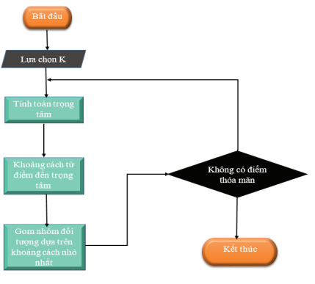
Thuật toán K-MEAN
Sơ đồ thuật toán

Slide 6
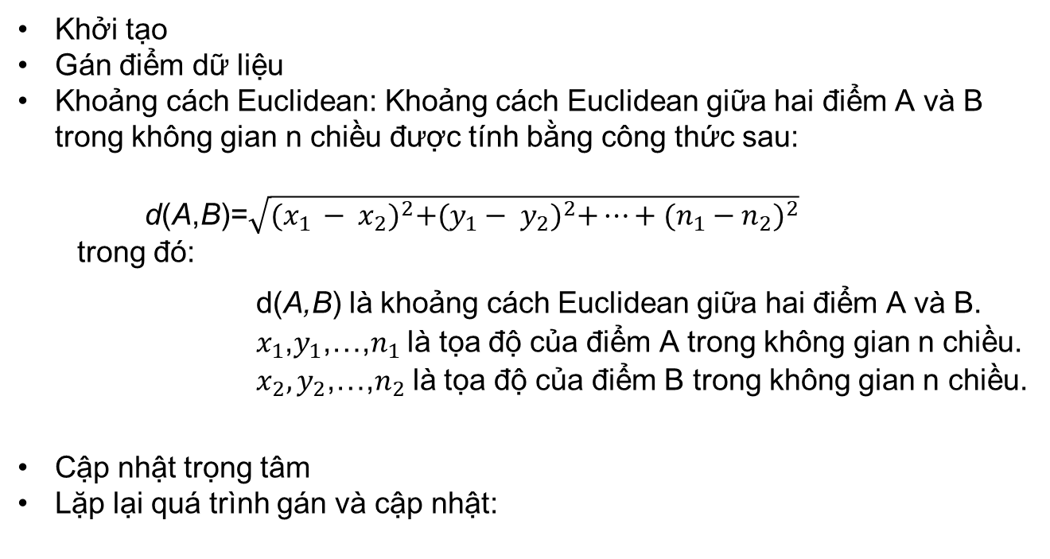
Thuật toán K-MEAN
Khởi tạo
Gán điểm dữ liệu
Khoảng cách Euclidean: Khoảng cách Euclidean giữa hai điểm A và B trong không gian n chiều được tính bằng công thức sau:
d(A,B)=$\sqrt{{(x_{1 }− x_{2})}^{2}+{(y_{1}− y_{2})}^{2}+…+{(n_{1}−n_{2})}^{2}}$
trong đó:
d(A,B) là khoảng cách Euclidean giữa hai điểm A và B.
$x_{1}$,$y_{1}$,…,$n_{1}$ là tọa độ của điểm A trong không gian n chiều.
$x_{2},y_{2}$,…,$n_{2}$ là tọa độ của điểm B trong không gian n chiều.
Cập nhật trọng tâm
Lặp lại quá trình gán và cập nhật:

Slide 7
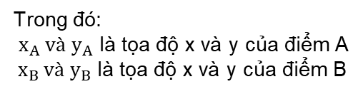
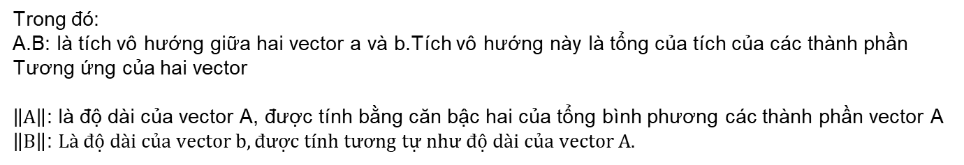

Thuật toán K-MEAN
Ngoài cách tính khoảng cách euclidean thì ta còn có cách tính khoảng cách Manhattan
Công thức toán học: d(A,B) = $\left|x_{A}−x_{B}\right|+ \left|y_{A}−y_{B}\right|$
Trong đó:
$x_{A} và$ $y_{A}$ là tọa độ x và y của điểm A
$x_{B} và$ $y_{B}$ là tọa độ x và y của điểm B
Còn có 1 cách tính khoảng cách khác nữa đó là khoảng cách cosine
Công thức toán học: 1- $\frac{A . B}{\left\|A\right\| . \left\|B\right\|}$
Trong đó:
A.B: là tích vô hướng giữa hai vector a và b.Tích vô hướng này là tổng của tích của các thành phần
Tương ứng của hai vector
$\left\|A\right\|$: là độ dài của vector A, được tính bằng căn bậc hai của tổng bình phương các thành phần vector A
$\left\|B\right\|$: $Là độ dài của vector b, được tính tương tự như độ dài của vector A.$

Slide 8
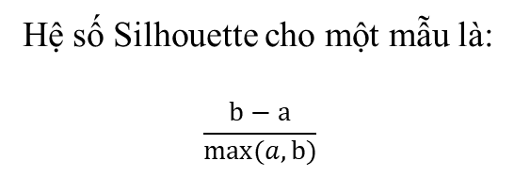
Thuật toán K-MEAN
2.Các phương pháp chọn K số cụm:
Phương pháp Elbow:
Phương pháp này dựa trên việc tính toán tổng bình phương khoảng cách từ mỗi điểm dữ liệu đến trung tâm cụm gần nhất (quán tính) hoặc độ méo (tổng bình phương khoảng cách từ mỗi điểm dữ liệu đến trung tâm cụm của nó) cho một loạt các giá trị K.
Phương pháp Silhouette Coefficient:
Hệ số Silhouette được tính bằng cách sử dụng khoảng cách trung bình trong cụm (a) và khoảng cách trung bình đến cụm gần nhất (b) cho mỗi mẫu.
Hệ số Silhouette cho một mẫu là:
$$\frac{b−a}{max(a,b)}$$

Slide 9
Thuật toán K-MEAN
Phương pháp Gap statistic method:
Gap statistic so sánh độ biến động thực tế của dữ liệu với độ biến động khi dữ liệu được phân loại ngẫu nhiên. Nếu độ biến động thực tế lớn hơn so với dữ liệu ngẫu nhiên, có nghĩa là cụm là có ý nghĩa. Chọn giá trị K mà có Gap statistic lớn nhất, chỉ ra sự tăng cường so với trạng thái ngẫu nhiên.

Slide 10
Thuật toán K-MEAN
4. Ứng dụng thuật toán
Phân tích thị trường
Phân tích gen
Phân loại ảnh
Nén ảnh
Phân loại văn bản
Quản lý hàng tồn kho
Nhận diện giao dịch gian lận
Phân loại dữ liệu y tế
Quản lý dự án

Slide 11
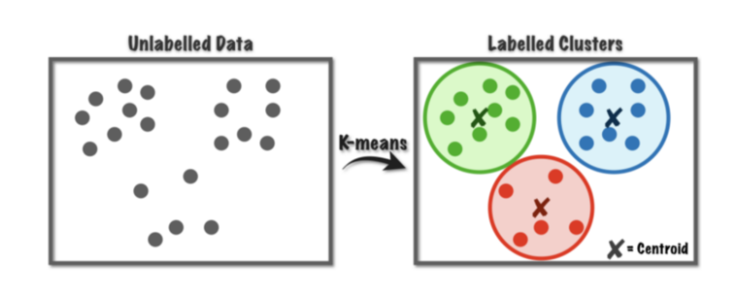
Thuật toán K-MEAN
5 .Nhận xét thuật toán K-means
Ưu điểm
K-means là thuật toán đơn giản, dễ dàng sử dụng tốt cho các bài toán phân cụm.
K-means thực hiện phân cụm tốt mà không cần biết nhãn dữ liệu đầu vào. (Học không giám sát)
K-means là nền tảng cho nhiều thuật toán phức tạp sau này.(K-medians, K-modes, K-prototypes, Fuzzy k-means, Hierarchical clustering, DBSCAN, Spectral clustering)

Slide 12
Thuật toán K-MEAN
5 .Nhận xét thuật toán K-means
Nhược điểm
Số K cần được xác định trước. Ở nhiều bài toán, việc xác định được K không phải là dễ dàng, khi đó K-means sẽ không hiệu quả.
K-means không đảm bảo tìm được nghiệm tối ưu toàn cục. Và nghiệm cuối cùng phụ thuộc hoàn toàn vào việc khởi tạo các tâm cụm ban đầu.
K-means sẽ không hiệu quả nếu các cụm chêch lệch về số lượng điểm, phân bố dữ liệu không có dạng cầu, hay bài toán với 1 điểm dữ liệu có thể là con của 2 cụm.

Slide 13
Thuật toán K-MEAN
5 .Nhận xét thuật toán K-MEAN
Các hướng phát triển của thuật toán K-means: --Cải thiện khởi tạo: Nghiên cứu tập trung vào cách chọn trung tâm cụm ban đầu, sử dụng thuật toán tối ưu hóa tự nhiên hoặc phương pháp xác định số lượng cụm dựa trên mật độ.
--Cải thiện bước phân loại: Nghiên cứu tập trung vào giảm số lượng tính toán khoảng cách đối tượng-tâm cụm bằng các phương pháp thống kê, hàm khoảng cách mới, hoặc cấu trúc dữ liệu hiệu quả. --Cải thiện bước hội tụ: Nghiên cứu tập trung vào định nghĩa tiêu chí dừng mới, chẳng hạn dựa trên sai số bình phương hoặc sự cân bằng giữa thời gian xử lý và chất lượng giải pháp.
--Kết hợp với kỹ thuật học máy khác: Nghiên cứu tập trung vào kết hợp K-Means với các kỹ thuật học máy khác, như máy vector hỗ trợ, để giải quyết các vấn đề phân cụm phức tạp hơn, như phân cụm văn bản, hình ảnh, hoặc dữ liệu lớn.

Slide 14

DEMO THUẬT TOÁN K-MEAN

Slide 15
CÁM ƠN THẦY VÀ CÁC BẠN ĐÃ LẮNG NGHE BÀI THUYẾT TRÌNH

